Slide 1

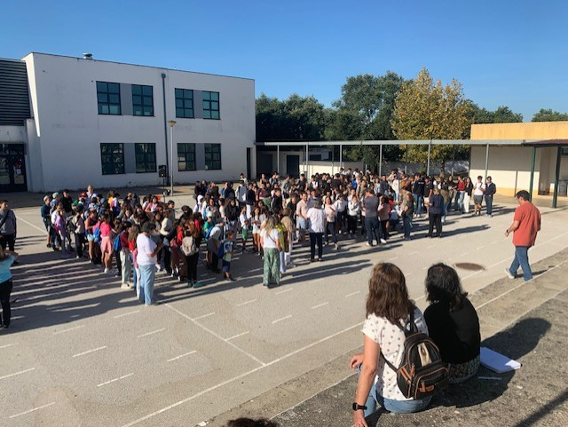
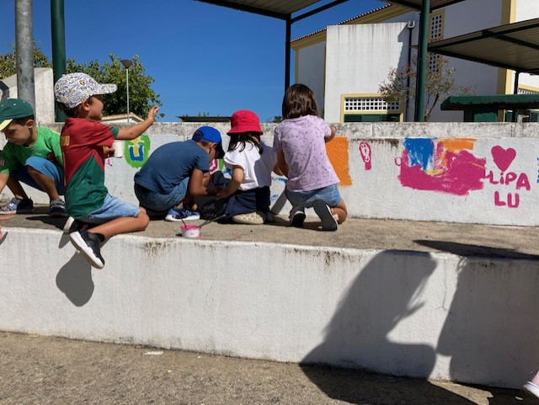
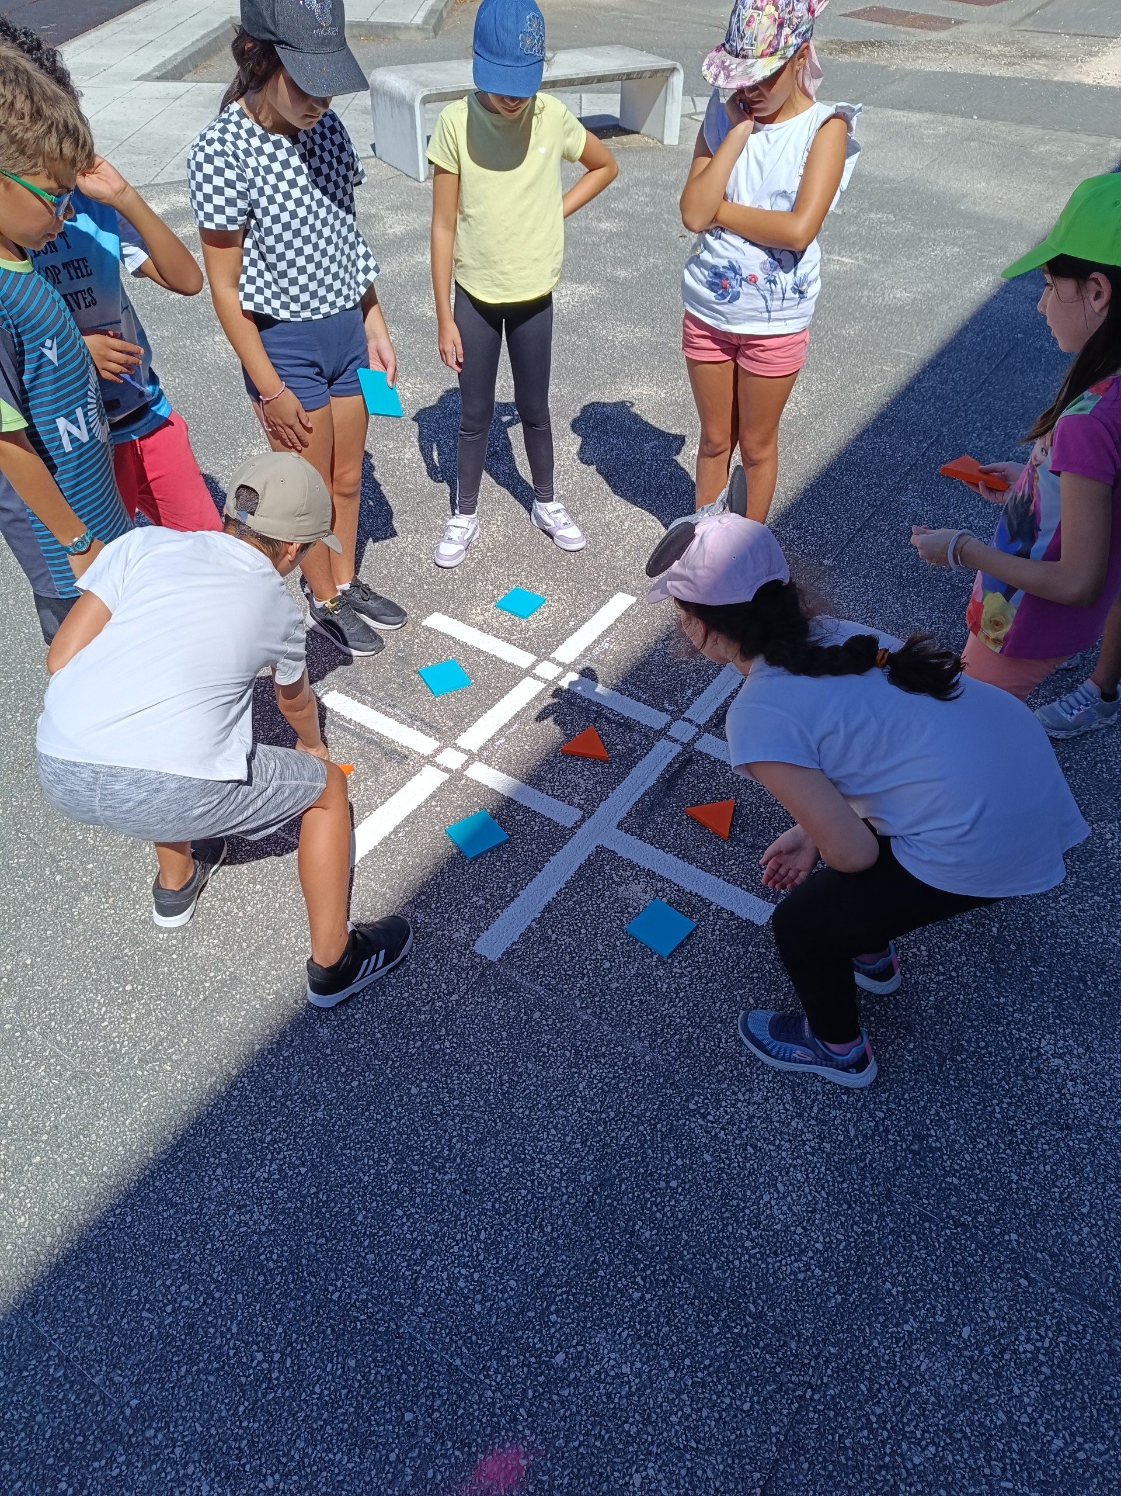
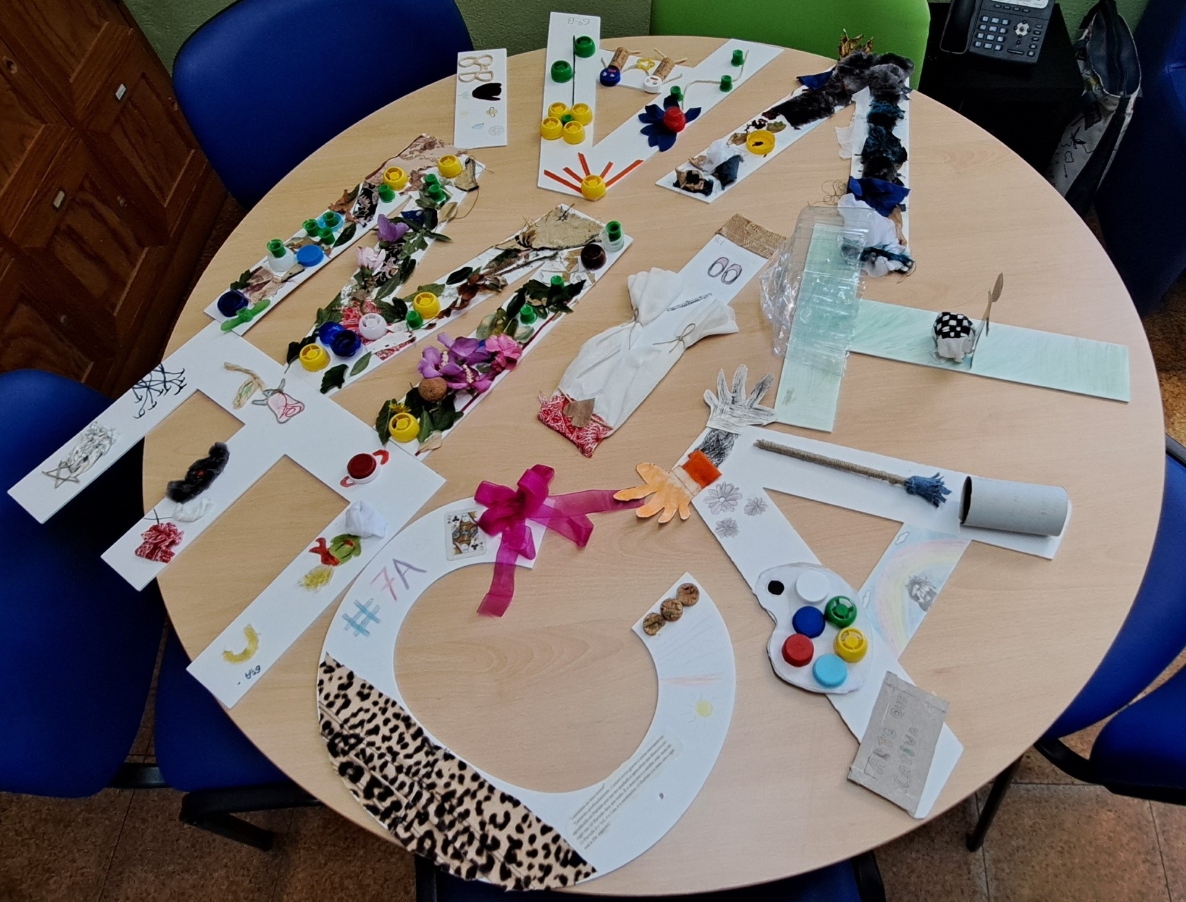
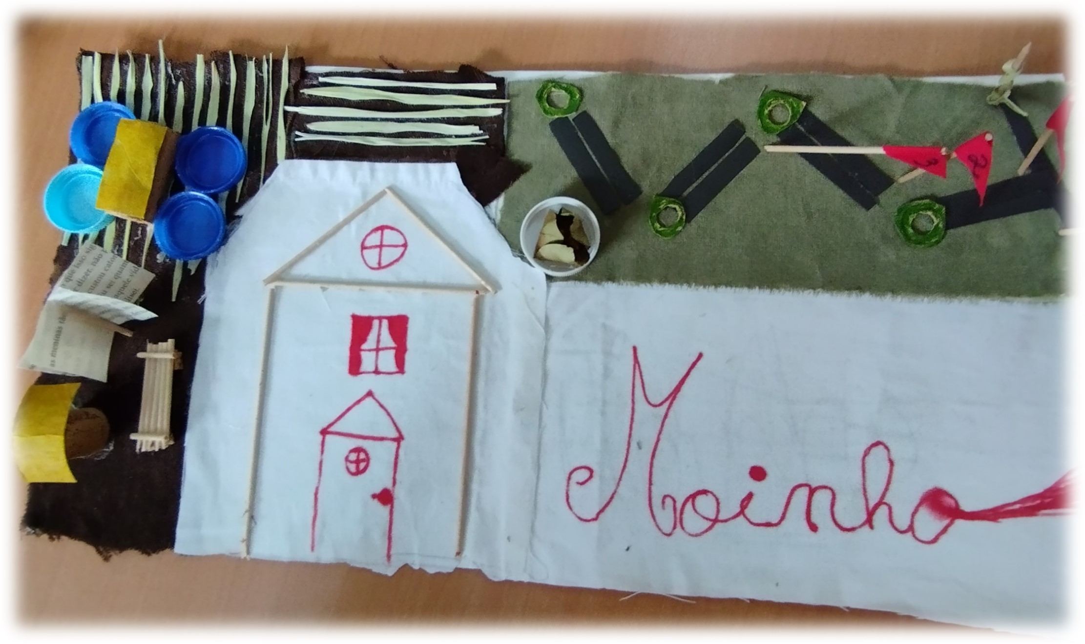
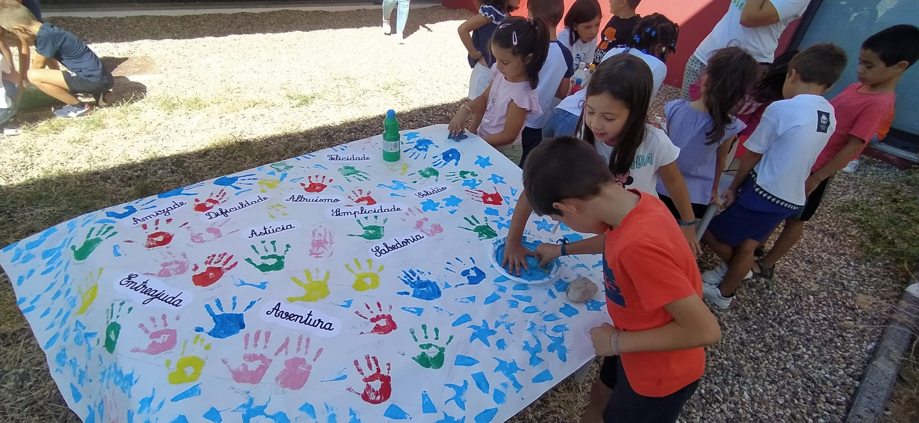
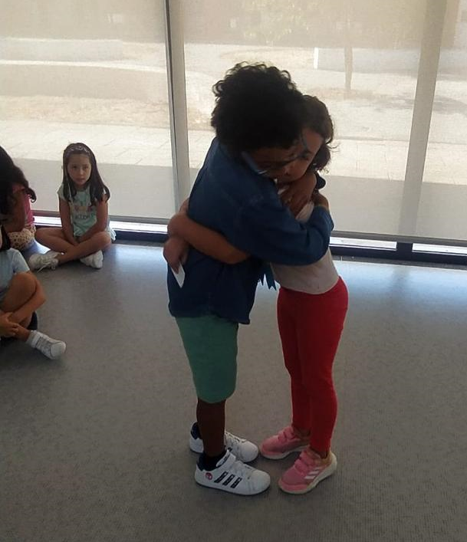
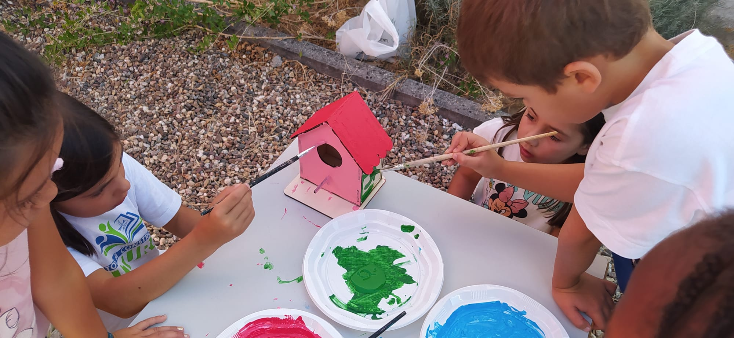
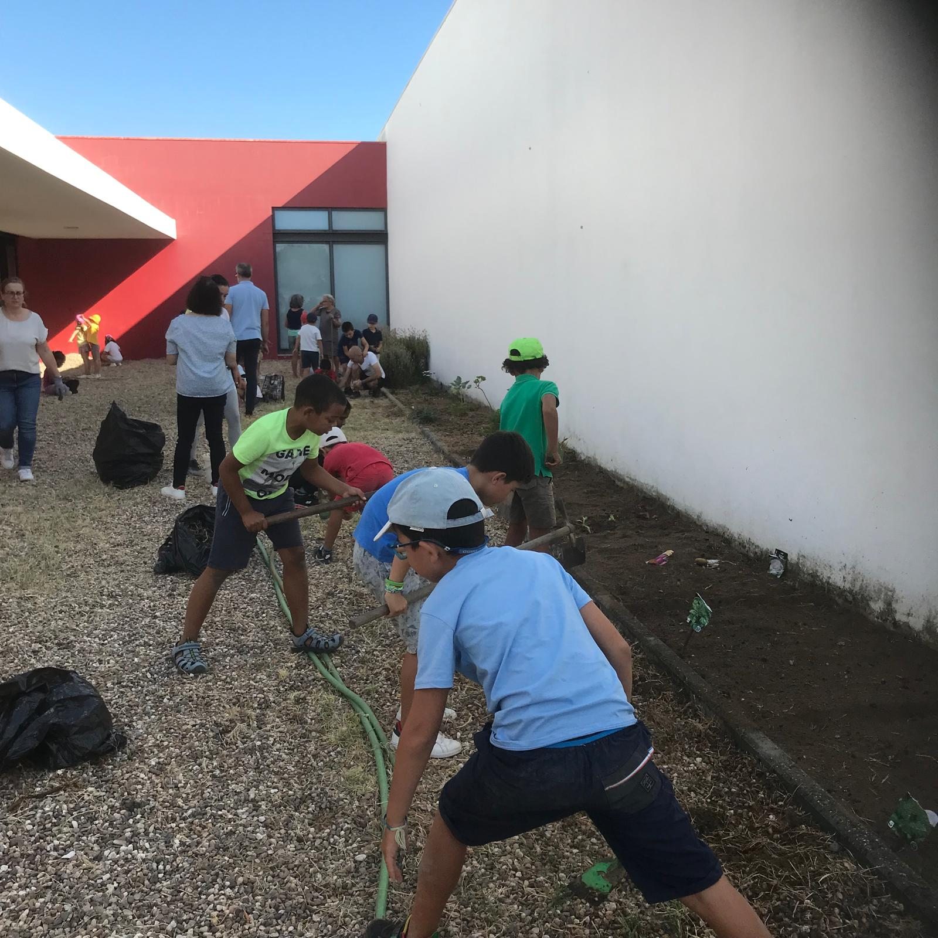
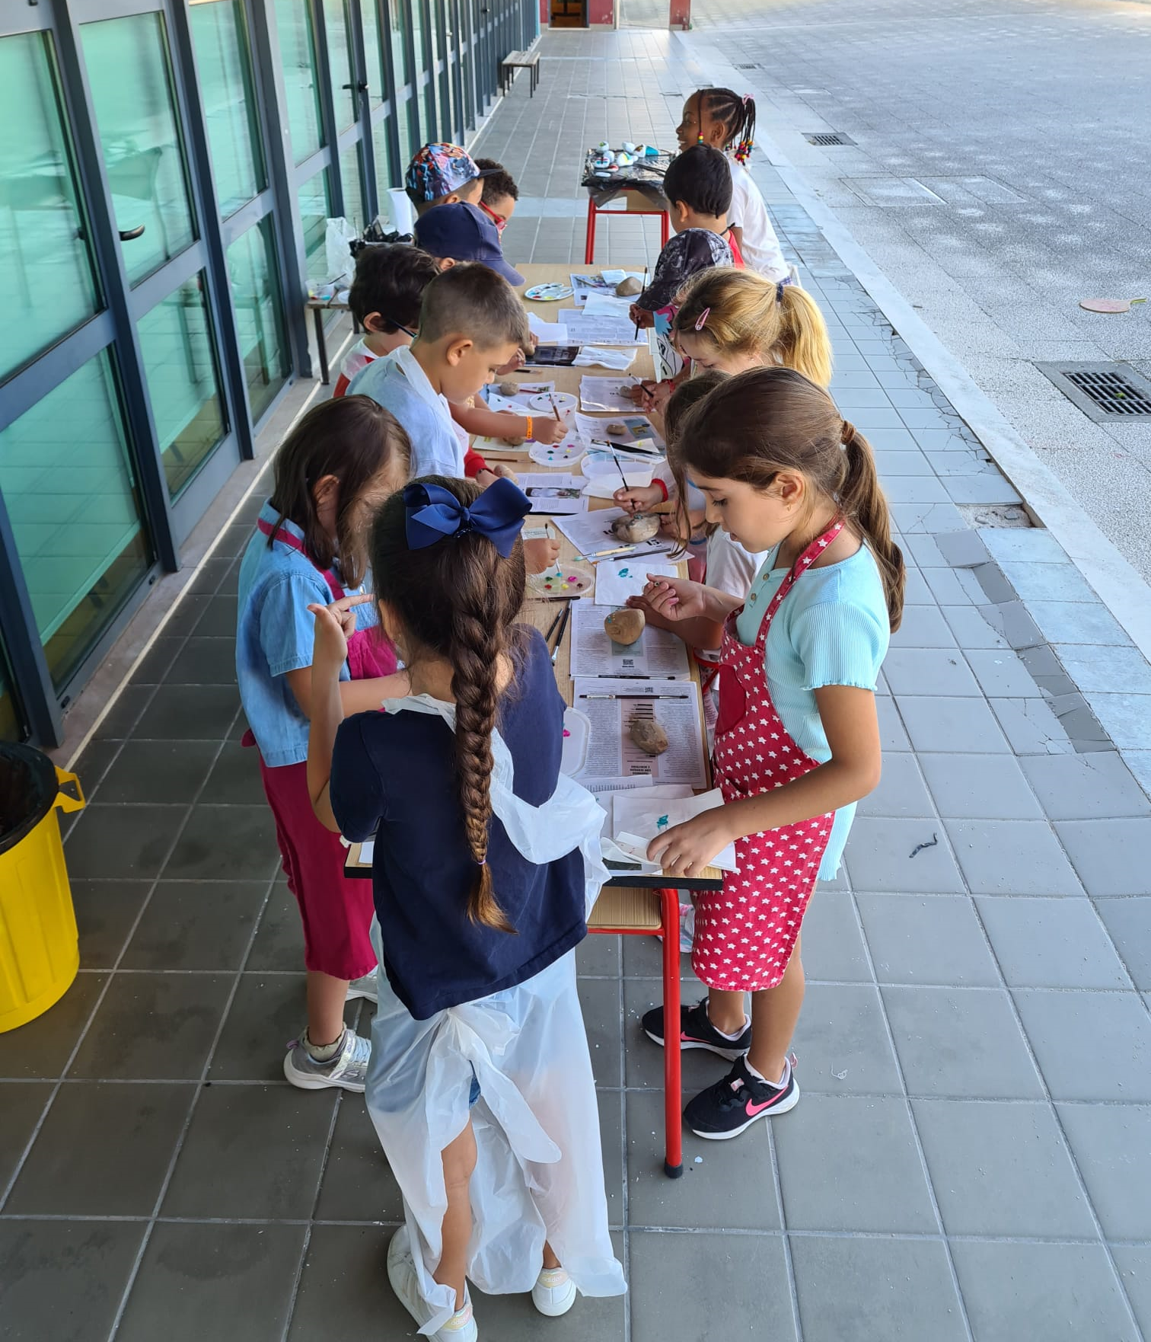
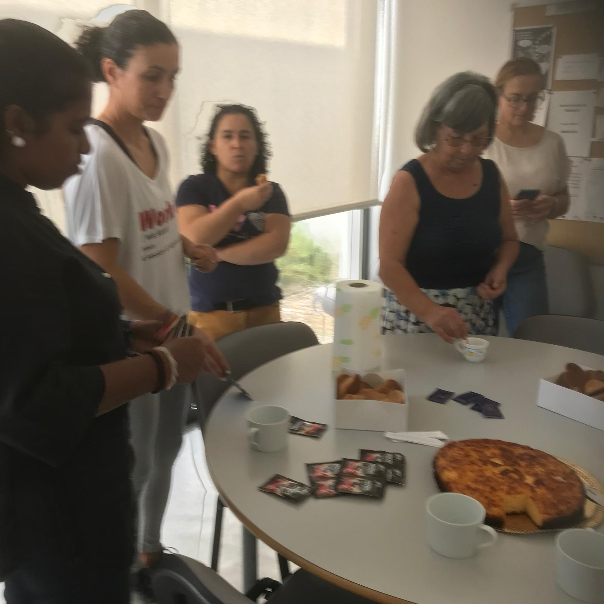
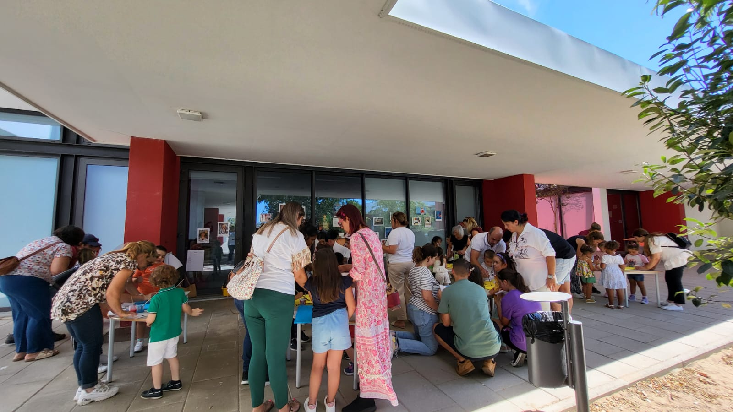
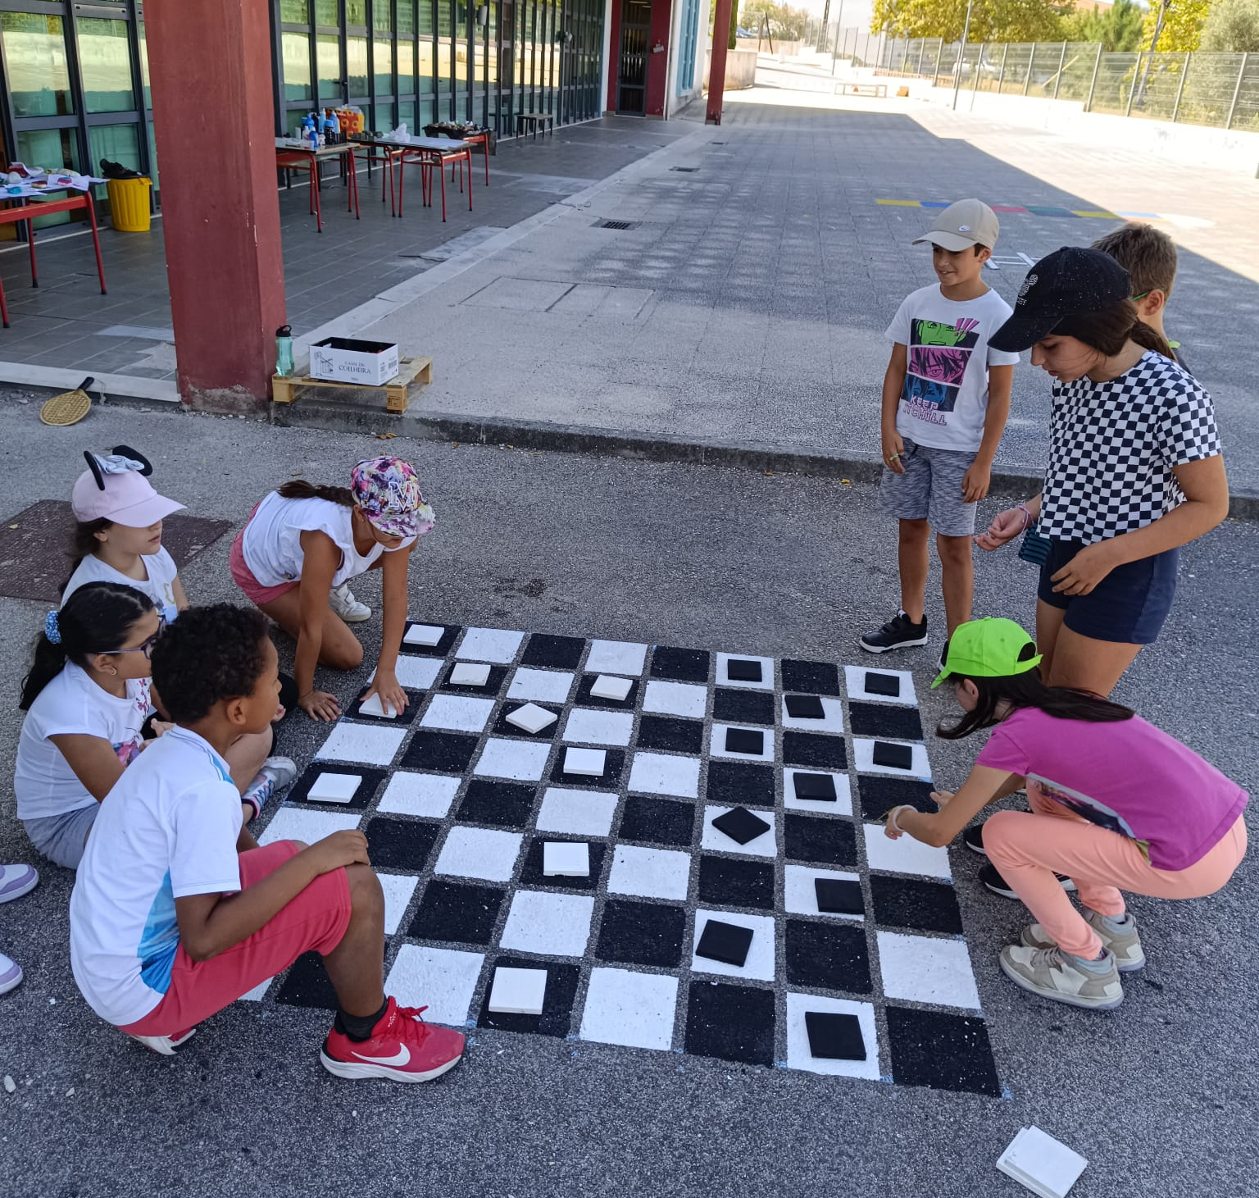
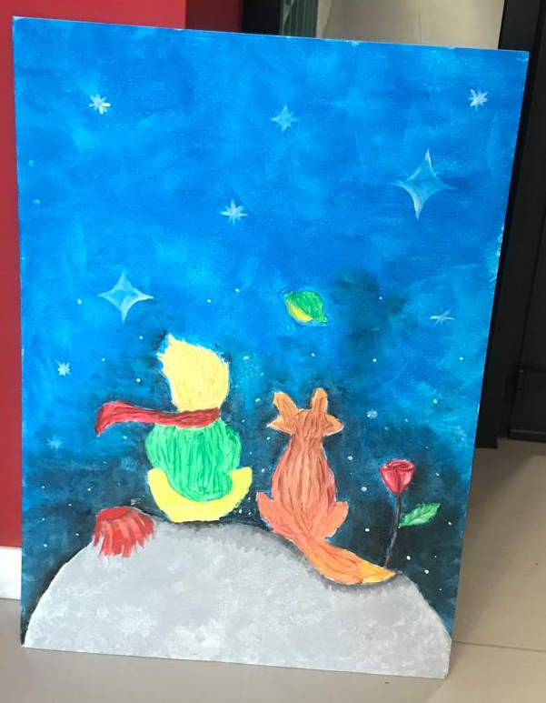
Juntos a Construir o Futuro: Estratégias, Aprendizagem e Projetos que Fazem a Diferença
PROJETO: “ CATIVA-ME!”
Agrupamento de Escolas de Constância
Enquadramento
A primeira semana de aulas de cada ano letivo é dedicada à realização de atividades integradoras, preferencialmente de caráter lúdico e fora da sala de aula, permitindo a cada um conhecer melhor a escola que vai frequentar, descobrir competências (na sua maioria na área das artes), trabalhar de forma colaborativa com os colegas, professores, assistentes operacionais e encarregados de educação, desenvolvendo a imaginação e a criatividade.
Formação de grupos
Pintura de muros
Pintura de jogos no recreio
Descrição das atividades:
Leitura e exploração da obra: “ O Principezinho” e atividades relacionadas com o tema;
Apadrinhamento de alunos;
Embelezamento dos espaços interiores e exteriores;
Pinturas;
Preservação do meio ambiente;
Jogos tradicionais;
Envolvimento dos Encarregados de Educação.
Moinho
Valores da obra
Letras: Cativa-Me
Apadrinhamento
Casinha para pássaros
Horta Escolar
Envolvimento dos alunos
Este projeto procura criar laços entre os alunos e a escola, facilitando a adaptação e o envolvimento dos mesmos na comunidade escolar. Visa promover o entrosamento e integração dos alunos na escola, fomentando o desenvolvimento de competências e a descoberta de interesses.
Pintura de pedras
Atividades com Enc.de Educação
Recursos
Livro, computador, tintas, pincéis, materiais reciclados, sementes...
Pintura de jogos no recreio
Pintura tela
Principezinho
“A gente só conhece bem as coisas que cativou. Tu te tornas eternamente responsável por aquilo que cativas.” Antoine de Saint-Éxupery

